Slide 1
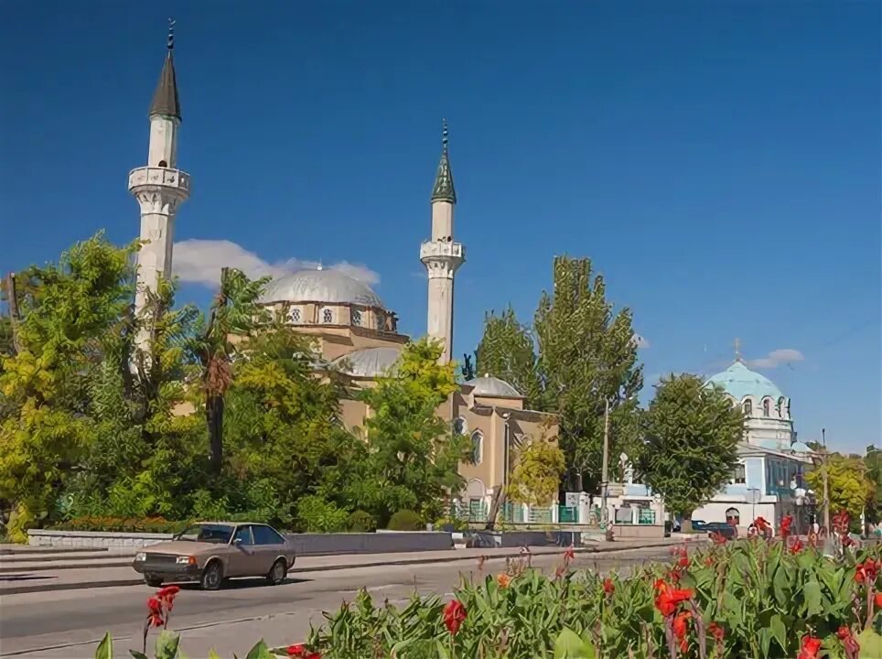
Отчёт об исполнении бюджета муниципального образования городской округ Евпатория Республики Крым за 2025 год

Slide 2

Что такое «Бюджет для граждан»?
Начиная с 2013 года все финансовые органы страны должны составлять на регулярной основе отдельный аналитический документ «Бюджет для граждан».
Под «Бюджетом для граждан» понимается документ (брошюра), информационный ресурс, содержащий основные положения проекта решения о бюджете, решения о бюджете и отчета об его исполнении в доступной и понятной для граждан форме.
Граждане и как налогоплательщики, и как потребители общественных благ должны быть уверены в том, что передаваемые ими в распоряжении государства средства используются прозрачно и эффективно, приносят конкретные результаты как для общества в целом, так и для каждой семьи, для каждого человека.

Slide 3

Основные термины
БЮДЖЕТ (от старонормандского bougette – кошель, сумка, кожаный мешок) – форма образования и расходования денежных средств, предназначенных для финансового обеспечения задач и функций государства и местного самоуправления.
ДОХОДЫ БЮДЖЕТА - поступающие в бюджет денежные средства (налоги юридических и физических лиц, административные платежи и сборы, безвозмездные поступления) .
РАСХОДЫ БЮДЖЕТА - выплачиваемые из бюджета денежные средства (социальные выплаты населению, содержание государственных (муниципальных) учреждений (образование, ЖКХ, культура и другие) капитальное строительство и другие).
ПРОФИЦИТ - превышение доходов бюджета над его расходами.
ДЕФИЦИТ – превышение расходов бюджета над его доходами.
БЮДЖЕТНЫЙ ПРОЦЕСС – регламентируемая законодательством РФ деятельность органов государственной власти, органов местного самоуправления и иных участников бюджетного процесса по составлению и рассмотрению проектов бюджетов, утверждению и исполнению бюджетов, контролю за их исполнением, осуществлению бюджетного учета, составлению, внешней проверке, рассмотрению и утверждению бюджетной отчетности.

Slide 4
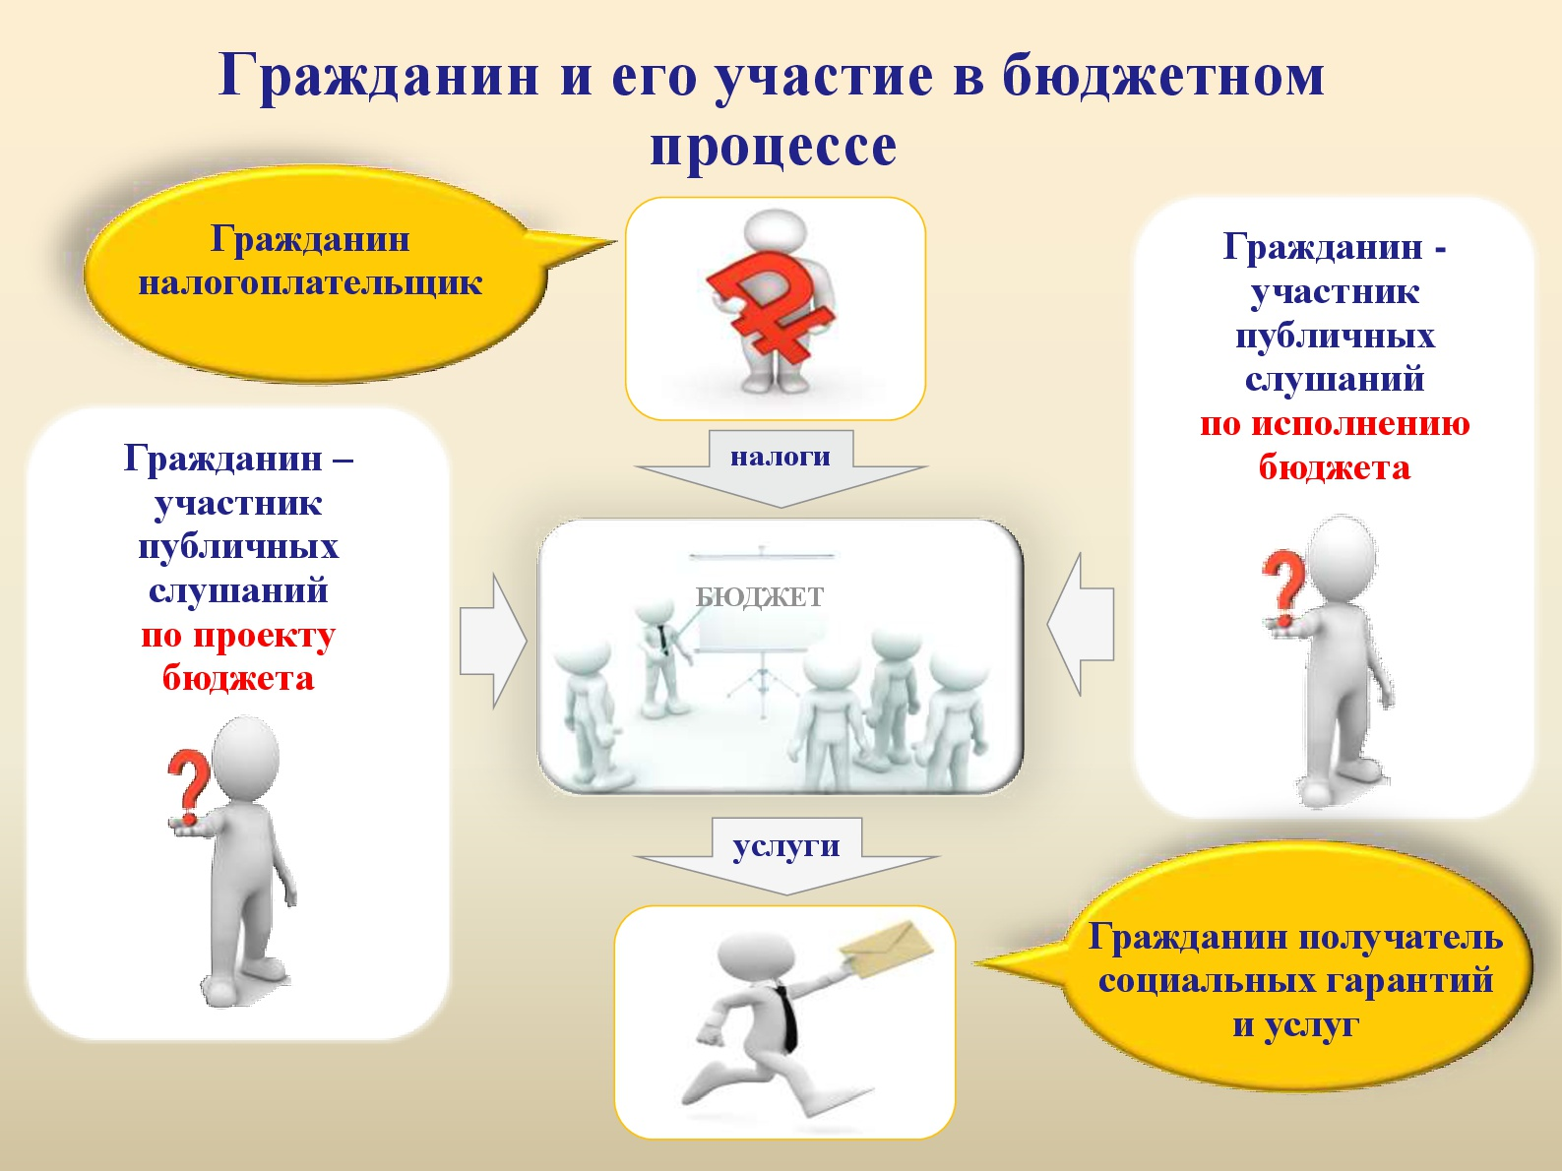

Slide 5
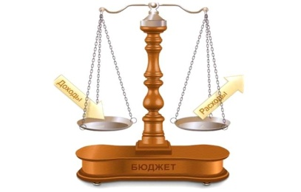
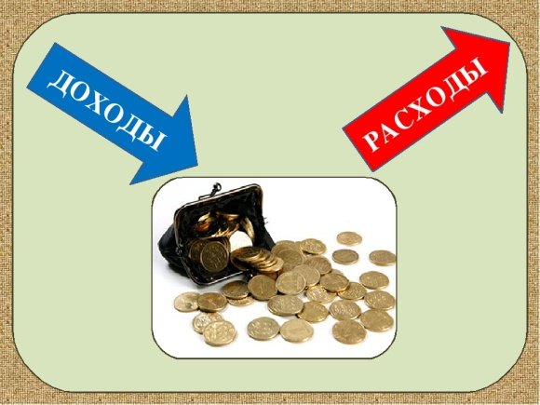
Доходы бюджета – расходы бюджета =
дефицит / профицит
Если расходы превышают доходы, складывается дефицит,
если доходы превышают расходы - профицит
Дефицит
Профицит
Накопленные резервы
Муниципальный долг
Накопленные резервы
Муниципальный долг
Дефицит
(расходы больше доходов)
Профицит
(доходы больше расходов)
При превышении расходов
над доходами принимается
решение об источниках
покрытия дефицита
(например использовать
имеющиеся накопления,
остатки, взять в долг)
При превышении доходов над расходами принимается решение, как их использовать (например накапливать резервы, остатки, погашать долг)
СБАЛАНСИРОВАННОСТЬ БЮДЖЕТА ПО ДОХОДАМ И РАСХОДАМ – основополагающее требование, предъявляемое к органам, составляющим и утверждающим бюджет

Slide 6
Принцип прозрачности (открытости) бюджетной системы Российской Федерации означает:
Обязательное опубликование в средствах массовой информации
утвержденных бюджетов и отчетов об их исполнении;
Доступность иных сведений о бюджетах;
Обязательная открытость для общества и средств массовой информации проектов бюджетов, обеспечение доступа к информации на едином портале бюджетной системы Российской Федерации в сети «Интернет»;
Преемственность бюджетной классификации Российской Федерации, а также обеспечение сопоставимости показателей бюджета отчетного, текущего и очередного финансового года.
Бюджетный кодекс
Российской Федерации,
статья 36

Slide 7
Бюджетный процесс –
ежегодное формирование и исполнение бюджета
Рассмотрение проекта бюджета на очередной год и плановый период
Утверждение бюджета на очередной год и плановый период
Исполнение бюджета в текущем году
Формирование отчета об исполнении бюджета предыдущего года
Утверждение отчета об исполнении бюджета предыдущего года
Составление проекта бюджета на очередной год и плановый период

Slide 8
ОСНОВНЫЕ ПОНЯТИЯ
Исполнение бюджета – это этап бюджетного процесса, который начинается с момента утверждения решения о бюджете Евпаторийским городским советом Республики Крым и продолжается в течение финансового года
Исполнение бюджета по доходам - обеспечение полного и своевременного поступления в бюджет налогов, сборов, доходов от использования имущества и других обязательных платежей, в соответствии с утвержденным планом
Этапы исполнения бюджета
Исполнение по расходам - последовательное финансирование мероприятий, предусмотренных решением о бюджете, в пределах утвержденных сумм с целью исполнения принятых муниципальным образованием расходных обязательств
Составление и утверждение отчета об исполнении бюджета является важной формой контроля за исполнением бюджета
Этапы составления и утверждения отчета об исполнении бюджета муниципального образования городской округ Евпатория Республики Крым
Отчет об исполнении бюджета города составляется в установленном порядке на основании сводной бюджетной отчетности соответствующих главных администраторов бюджетных средств
Представление отчета об исполнении бюджета в Контрольно-счетную палату г. Евпатории для осуществления внешней проверки
До 1 мая текущего финансового года
Рассмотрение и утверждение отчета об исполнении бюджета
Представление отчета об исполнении бюджета с сопроводительными документами и материалами в Евпаторийский городской совет Республики Крым
Отчет об исполнении бюджета города утверждается решением Евпаторийского городского совета Республики Крым
Составление отчета об исполнении бюджета за прошедший финансовый год
До 1 апреля текущего финансового года

Slide 9

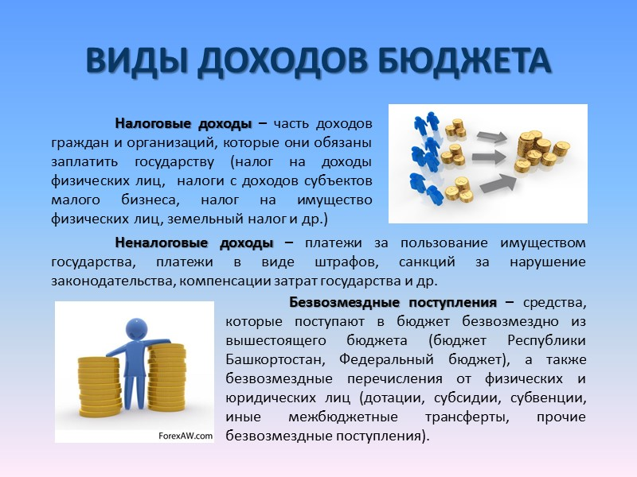
ВИДЫ ДОХОДОВ БЮДЖЕТА
Налоговые доходы - часть доходов граждан и организаций, которые они обязаны заплатить государству (налог на доходы физических лиц, налоги с доходов субъектов малого бизнеса, налог на имущество физических лиц, земельный налог и др.)
Неналоговые доходы – платежи за пользование имуществом государства, платежи в виде штрафов, санкций за нарушение законодательства, компенсации затрат государства и др.
Безвозмездные поступления – средства, которые поступают в бюджет безвозмездно из другого бюджета (бюджета Республики Крым, Федеральный бюджет), а также безвозмездные перечисления от физических и юридических лиц (дотации, субсидии, субвенции, иные межбюджетные трансферты, прочие безвозмездные поступления).

Slide 10
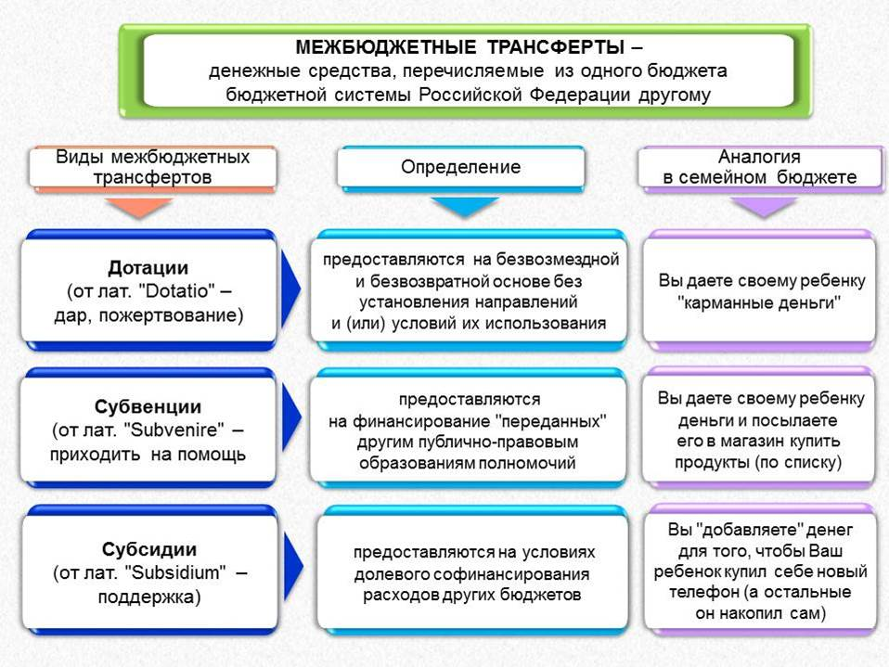
предоставляется на финансирование «переданных» публично-правовым образованиям полномочий

Slide 11
Основные параметры исполнения бюджета муниципального образования городской округ Евпатория Республики Крым за 2025 год
млн. рублей
ПОКАЗАТЕЛИ | План 2025 года | Факт 2025 года | Отклонение фактических показателей от плановых
 |  |  | в сумме | в %
ДОХОДЫ, в том числе: | 5 062,1 | 5 236, 6 | + 174,6 | 103,4
налоговые и неналоговые доходы | 2 381,4 | 2 492,9 | + 111,5 | 104,7
безвозмездные поступления, в том числе: | 2 680,7 | 2 743,7 | + 63,0 | 102,4
субсидии | 433,5 | 428,0 | - 5,5 | 98,7
субвенции | 2 205,0 | 2 271,4 | + 66,4 | 103,0
Иные межбюджетные трансферты | 7,6 | 7,6 | 0,0 | 100,0
Прочие безвозмездные поступления в бюджеты городских округов | 34,6 | 37,2 | + 2,6 | 107,5
Доходы бюджетов городских округов от возврата организациями остатков субсидий прошлых лет | 0,00 | 4,7 | + 4,7
Возврат остатков субсидий, субвенций и иных межбюджетных трансфертов, имеющих целевое назначение, прошлых лет из бюджетов городских округов | 0,00 | -5,2 | -5,2
РАСХОДЫ | 5 131,4 | 5 101,7 | -29,7 | 99,4
ДЕФИЦИТ (ПРОФИЦИТ), - (+) | - 7,4 | + 134,9

Slide 12
Основные параметры исполнения бюджета муниципального образования городской округ Евпатория Республики Крым по доходам за 2025 год
НАИМЕНОВАНИЕ | тыс.руб.
 | 2025 год (план) | 2025 год (факт) | % исп. плана
НАЛОГОВЫЕ И НЕНАЛОГОВЫЕ ДОХОДЫ | 2 381 406,8 | 2 492 973,2 | 104,7
Налог на доходы физических лиц | 1 077 040,8 | 1 108 124,5 | 102,9
Акцизы на нефтепродукты | 16 984,0 | 17 005,3 | 100,1
Налог, взимаемый в связи с применением упрощенной системы налогообложения | 192 896,4 | 197 572,8 | 102,4
Единый налог на вмененный доход | 0,00 | 47,5
Единый сельскохозяйственный налог | 3 253,5 | 3 253,5 | 100,0
Налог, взимаемый в связи с применением патентной системы налогообложения | 81 812,0 | 94 783,1 | 115,9
Налог на имущество физических лиц | 108 550,0 | 109 958,3 | 101,3
Земельный налог | 49 100,0 | 54 882,1 | 111,8
Государственная пошлина | 48 120,0 | 48 791,3 | 101,4
Доходы, получаемые в виде арендной платы, а также средства от продажи права на заключение договоров аренды за земли, находящиеся в собственности городских округов | 394 662,2 | 418 821,9 | 106,1
Доходы от сдачи в аренду имущества, находящегося в оперативном управлении | 10 746,7 | 13 000,8 | 121,0
Доходы от сдачи в аренду имущества, составляющего казну городских округов | 31 971,0 | 36 684,4 | 114,7
Плата по соглашениям об установлении сервитута в отношении земельных участков после разграничения государственной собственности на землю | 28,2 | 29,0 | 102,8
Доходы от перечисления части прибыли, остающейся после уплаты налогов и иных обязательных платежей | 8 142,1 | 8 490,6 | 104,3
Прочие поступления от использования имущества, находящегося в собственности городских округов | 5 277,3 | 5 998,6 | 113,7
Плата, поступившая в рамках договора за предоставление права на размещение и эксплуатацию нестационарного торгового объекта, установку и эксплуатацию рекламных конструкций | 74 123,4 | 82 881,7 | 111,8
Плата за негативное воздействие на окружающую среду | 5 174,1 | 5 175,8 | 100,0
Прочие доходы от компенсации затрат бюджетов городских округов | 2 734,8 | 4 217,8 | 154,2
Доходы от продажи материальных и нематериальных активов | 260 227,8 | 270 246,4 | 103,9
Штрафы, санкции, возмещение ущерба | 10 562,5 | 12 672,8 | 120,0
Прочие неналоговые доходы, в т.ч. невыясненные поступления | 0,00 | 335,0
БЕЗВОЗМЕЗДНЫЕ ПОСТУПЛЕНИЯ | 2 680 687,5 | 2 743 692,3 | 102,4
ВСЕГО ДОХОДОВ: | 5 062 094,2 | 5 236 665,5 | 103,4

Slide 13
Исполнение бюджета муниципального образования городской округ Евпатория Республики Крым по доходам за 2025 год (млн. руб.)
5 236,6

Slide 14
Исполнение бюджета городского округа Евпатория по налогу на доходы физических лиц за 2025 год (млн. руб.)

Slide 15
Исполнение бюджета городского округа Евпатория по акцизам на нефтепродукты за 2025 год (млн. руб.)

Slide 16
Исполнение бюджета городского округа Евпатория по налогу, взимаемому в связи с применением упрощенной системы налогообложения, за 2025 год (млн. руб.)

Slide 17
Исполнение бюджета городского округа Евпатория по единому сельскохозяйственному налогу за 2025 год (тыс. руб.)

Slide 18
Исполнение бюджета городского округа Евпатория по налогу, взимаемому в связи с применением патентной системы налогообложения, за 2025 год (млн. руб.)

Slide 19
Исполнение бюджета городского округа Евпатория по налогу на имущество физических лиц за 2025 год (млн. руб.)

Slide 20
Исполнение бюджета городского округа Евпатория по земельному налогу за 2025 год (млн. руб.)

Slide 21
Исполнение бюджета городского округа Евпатория по поступлениям государственной пошлины за 2025 год (млн. руб.)

Slide 22
Исполнение бюджета городского округа Евпатория по доходам в виде арендной платы, а также средств от продажи права на заключение договоров аренды за земли, находящиеся в собственности городских округов, за 2025 год (млн. руб.)

Slide 23
Исполнение бюджета городского округа Евпатория по доходам от сдачи в аренду имущества, находящегося в оперативном управлении, за 2025 год (млн. руб.)

Slide 24
Исполнение бюджета городского округа Евпатория по доходам от сдачи в аренду имущества, составляющего казну городских округов, за 2025 год (млн. руб.)

Slide 25
Исполнение бюджета городского округа Евпатория по доходам от перечисления части прибыли, остающейся после уплаты налогов муниципальных унитарных предприятий, созданных городскими округами, за 2025 год (тыс. руб.)

Slide 26
Исполнение бюджета городского округа по прочим поступлениям от использования имущества, находящегося в собственности городских округов, за 2025 год (тыс. руб.)
Уточненные плановые показатели 2025 года по прочим поступлениям от использования имущества, находящегося в собственности городских округов, перевыполнены на 13,7 % и сложились в результате улучшения качества осуществляемых в 2025 году полномочий по администрированию данного вида платежа.
Источниками поступления доходов являются:
1) плата за использование земель или земельных участков, находящихся в муниципальной собственности, без предоставления земельных участков и установления сервитута;
2) плата за пользование жилым помещением (плата за наем) муниципального жилищного фонда.

Slide 27
Исполнение бюджета городского округа по плате, поступившей в рамках договора за предоставление права на размещение и эксплуатацию нестационарного торгового объекта, установку и эксплуатацию рекламных конструкций на землях или земельных участках, находящихся в собственности городских округов, и на землях или земельных участках, государственная собственность на которые не разграничена , за 2025 год (млн. руб.)
Уточненные плановые показатели 2025 года перевыполнены на 11,8%.
По данному коду доходов зачисляются средства, источниками которых являются:
плата за размещение нестационарных объектов торговли;
средства от платы по договорам на установку и эксплуатацию объектов наружной рекламы на земельных участках.
Перевыполнение годовых плановых показателей 2025 года обусловлено:
- проведением перерасчета размера платы по действующим договорам на размещение нестационарных торговых объектов, нестационарных объектов для оказания услуг в соответствии с постановлением Совета министров Республики Крым от 23.08.2016 № 402, в части индексации за 2023, 2024, 2025 годы;
проведением в 2025 году 6 электронных аукционов на право заключения договоров на размещение нестационарных торговых объектов;
проведением в 2025 году конкурса на право заключения договора на организацию муниципальной ярмарки на платной основе
- поступлением доходов от погашения дебиторской задолженности по итогам проводимой в течении 2025 года претензионно-исковой работы.

Slide 28
Исполнение бюджета городского округа по плате за негативное воздействие на окружающую среду за 2025 год (тыс. руб.)
(плате за выбросы загрязняющих веществ в атмосферный воздух, за сбросы загрязняющих веществ в водные объекты, за размещение отходов производства и потребления)

Slide 29
Исполнение бюджета городского округа Евпатория по доходам от реализации иного имущества (основных средств), находящегося в собственности городских округов, за 2025 год (млн. руб.)

Slide 30
Исполнение бюджета городского округа Евпатория по доходам от продажи земельных участков, находящихся в собственности городских округов, за 2025 год (млн. руб.)

Slide 31
Исполнение бюджета городского округа Евпатория по плате за увеличение площади земельных участков, находящихся в частной собственности, в результате перераспределения таких земельных участков и земельных участков, находящихся в собственности городских округов, за 2025 год (млн. руб.)
Уточненные плановые показатели 2025 года перевыполнены на 16,2%.
Поступления 2025 года обеспечены за счет заключения 9 соглашений о перераспределении земельных участков, находящихся в частной собственности и земель, находящихся на территории муниципального образования городской округ Евпатория Республики Крым, собственность на которые не разграничена, на основании ст. ст. 39.28, 39.29 Земельного кодекса Российской Федерации.
Расчет платы за увеличение площади земельных участков производится на основании кадастровой стоимости земельных участков в соответствии с постановлением Совета министров Республики Крым от 16.11.2022 № 1010 «Об утверждении результатов определения кадастровой стоимости объектов недвижимости - земельных участков, расположенных на территории Республики Крым» (с изменениями).

Slide 32
Исполнение бюджета городского округа Евпатория по доходам от поступления штрафов, санкций, возмещения ущерба за 2025 год (млн. руб.)
Уточненные плановые показатели 2025 года по доходам от поступления штрафов, санкций, возмещения ущерба перевыполнены в 1,2 раза.
Перевыполнение плана связано с тем, что источник поступления денежных средств основан на применении мер принудительного взыскания, четко спрогнозировать количество нарушений и суммы штрафных санкций (возмещений ущерба) не представляется возможным.
В течение 2025 года производилась корректировка плановых показателей по фактическому поступлению.

Slide 33
Структура безвозмездных поступлений бюджета муниципального образования городской округ Евпатория Республики Крым в 2025 году
Общий объем
2 743,7 млн. рублей
БЕЗВОЗМЕЗДНЫЕ ПОСТУПЛЕНИЯ ОТ ДРУГИХ БЮДЖЕТОВ БЮДЖЕТНОЙ СИСТЕМЫ
РОССИЙСКОЙ ФЕДЕРАЦИИ – 2 707,0 млн. руб., в том числе:
Субвенции – 2 271,4 млн. руб.
Субсидии – 428,0 млн. руб.
Иные межбюджетные трансферты – 7,6 млн. руб.
ПРОЧИЕ БЕЗВОЗМЕЗДНЫЕ ПОСТУПЛЕНИЯ –
37,2 млн. руб.
Доходы от возврата организациями остатков субсидий прошлых лет -
4,7 млн. руб.
Возврат остатков субсидий, субвенций и иных межбюджетных трансфертов,
имеющих целевое назначение, прошлых лет из бюджетов городских округов -
с минусовым значением «-» 5,2 млн. руб.
Notes:
33

Slide 34
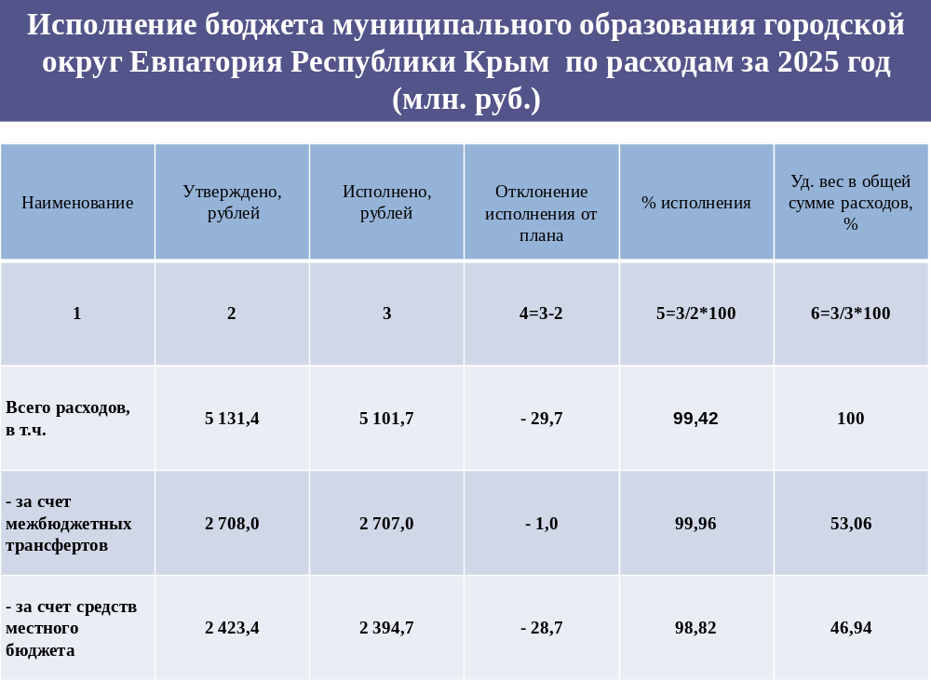

Slide 35
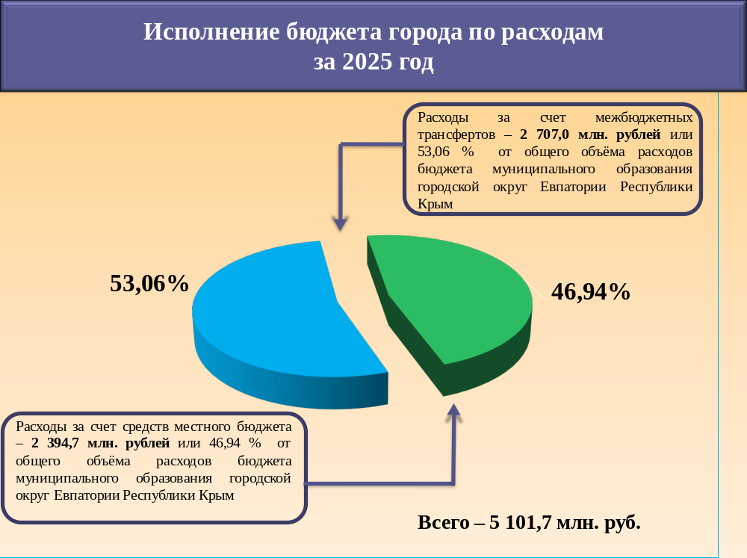

Slide 36
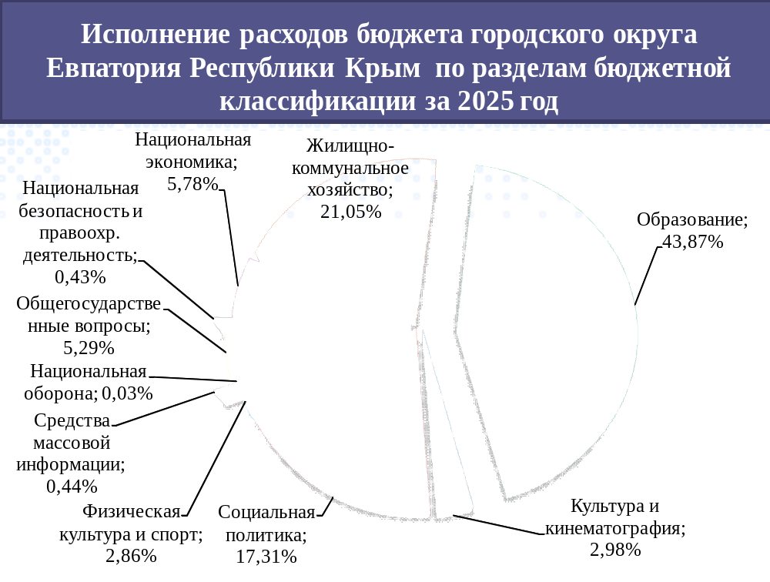

Slide 37

СПАСИБО ЗА ВНИМАНИЕ!

